Slide 1
Avoimet oppimateriaalit
Vinkkejä opettajille ja opiskelijoille
Tampereen yliopiston kirjasto
21.10.2024
Kati Syvälahti ja Johanna Löhönen

Slide 2
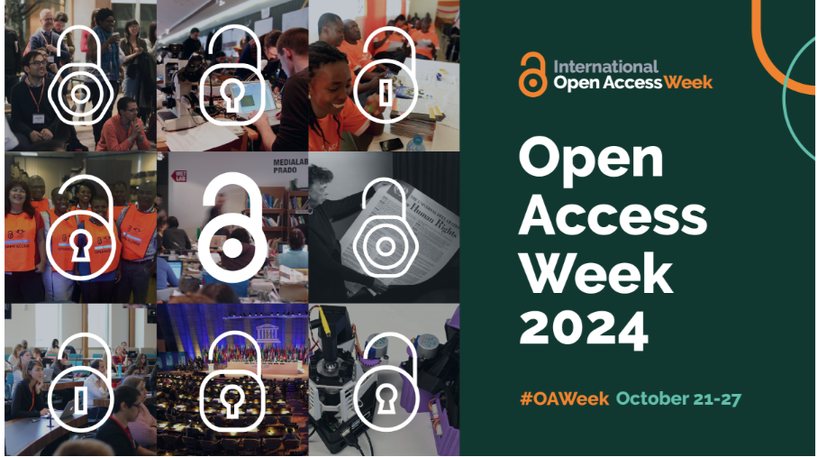
Open Access – viikko 2024
Open Access Week on vuosittainen tiedeviestintätapahtuma, jossa keskitytään avoimeen tieteeseen, erityisesti avoimeen saatavuuteen.
Viikkoa vietetään maailmanlaajuisesti aina lokakuun viimeisellä kokonaisella viikolla.
https://www.openaccessweek.org/

Slide 3
Avoin tiede Tampereen yliopistossa
tammikuussa 2024 päivitettiin avoimen tieteen linjaus
  lähtökohtana on avoimen tieteen edistyminen viime vuosina
  huomioitu kansallinen ja kansainvälinen kehittämistyö
  kattaa toimintakulttuurin, tutkimuksen ja uutena kokonaisuutena oppimisen avoimuuden
toimii ohjaavana dokumenttina, kun avointa tiedettä edistetään toimenpideohjelman avulla
saatavilla julkaisuarkisto Trepossa
Avoimen
tieteen
linjaus
Tampereen yliopiston avoimen tieteen linjaus julkaistu | Tampereen korkeakouluyhteisö (tuni.fi)

Slide 4

Sisältö
Käsitteet: avoin opetus ja avoimet oppimateriaalit
Miksi kannattaa jakaa oppimateriaalit avoimesti?
Miten jaan omaa aineistoa?
Mistä löytyy avoimia oppimateriaaleja?
Kuva: Essi Kannelkoski

Slide 5
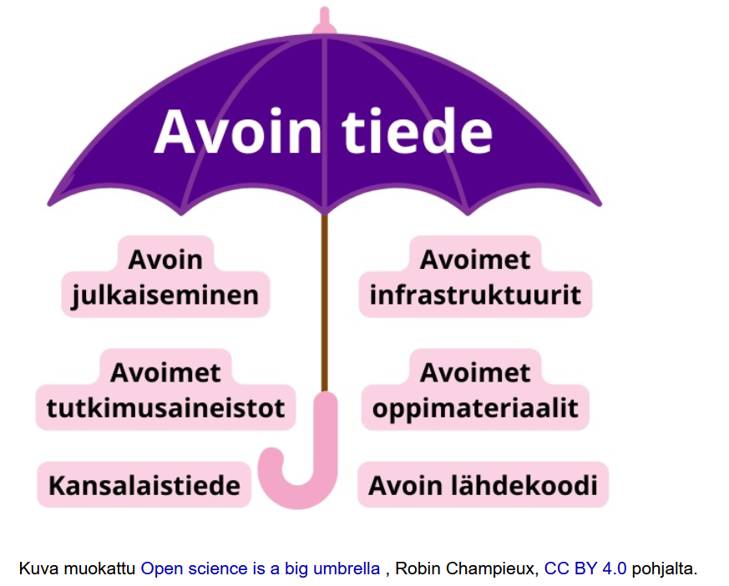
Opetuksen ja oppimisen avoimuus
avoimen opetuksen (open education) tavoitteena on antaa kaikille oppijoille ympäri maailmaa mahdollisuus korkealaatuiseen ja elinikäiseen oppimiseen (UNESCO, 2019)
keskeisiä käsitteitä:
    avoimet oppimateriaalit (open educational resources)
    avoimet opetuskäytännöt (open educational practices)
Opetuksen avoimuus on osa avointa tiedettä.
Avoin tiede - Opiskelijan opas vastuulliseen ja avoimeen tieteeseen - Oppaat | Guides at Tampere University Library (tuni.fi)

Slide 6
Avoimet oppimateriaalit
Open educational resources (OER)
maksuttomaan käyttöön vapaasti tai vähin rajoituksin annettuja digitaalisista opetus-, oppi- ja tutkimusmateriaaleja
  esimerkiksi kokonaisia kursseja, kurssikirjoja, artikkeleita, videoita, testejä, tietokoneohjelmistoja
  opetuksessa opetusaineistot eivät ole vain opettajan jakamia valmiita materiaaleja, vaan kursseilla opiskelijat tuottavat kurssitöitä
  avoimien oppimateriaalien julkaisemisessa käytetään avoimia lisenssejä (Creative Commons –lisenssit)
  Oppimisen avoimuus | Avoin tiede

Slide 7
Avoimet opetuskäytännöt
opetuksen avoimuus ei rajoitu vain avoimiin oppimateriaaleihin
opetuskäytäntöjen avoin jakaminen (esim. opetussuunnitelmat, osaamistavoitteet, arviointimenetelmät)
oppijakeskeisyyteen ja vertaisoppimiseen pohjautuvat pedagogiset menetelmät
linjakas opetus tukee opiskelijoiden syvällistä oppimista
Opetuksen avoimuus - pedagogiikka keskiössä
oppimateriaalien avoimuus on yksi osa opetuksen avoimuutta
Oppimisen avoimuus | Avoin tiede

Slide 8
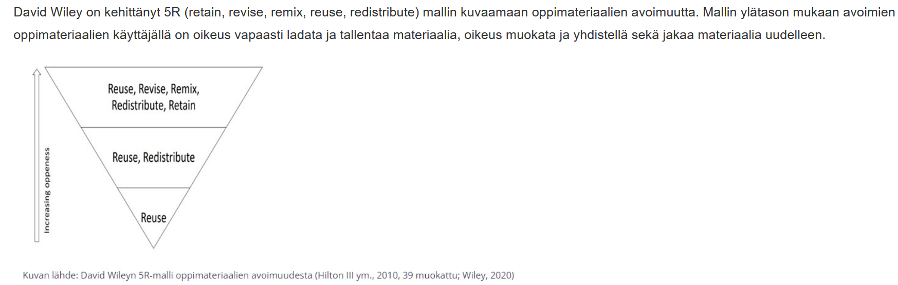
Oppimateriaalien avoimuus
RETAIN
Oikeus säilyttää kopioita oppimateriaalista.
REUSE
Oikeus uudelleenkäyttää oppimateriaalia
REVISE
Oikeus muuttaa oppimateriaalia (esim. kääntää sisältö toiselle kielelle).
REMIX
Oikeus luoda uutta oppimateriaalia yhdistämällä
REDISTRIBUTE
Oikeus jakaa kopioita alkuperäisestä oppimateriaalista, omista versioista ja yhdistelmistä.

Slide 9
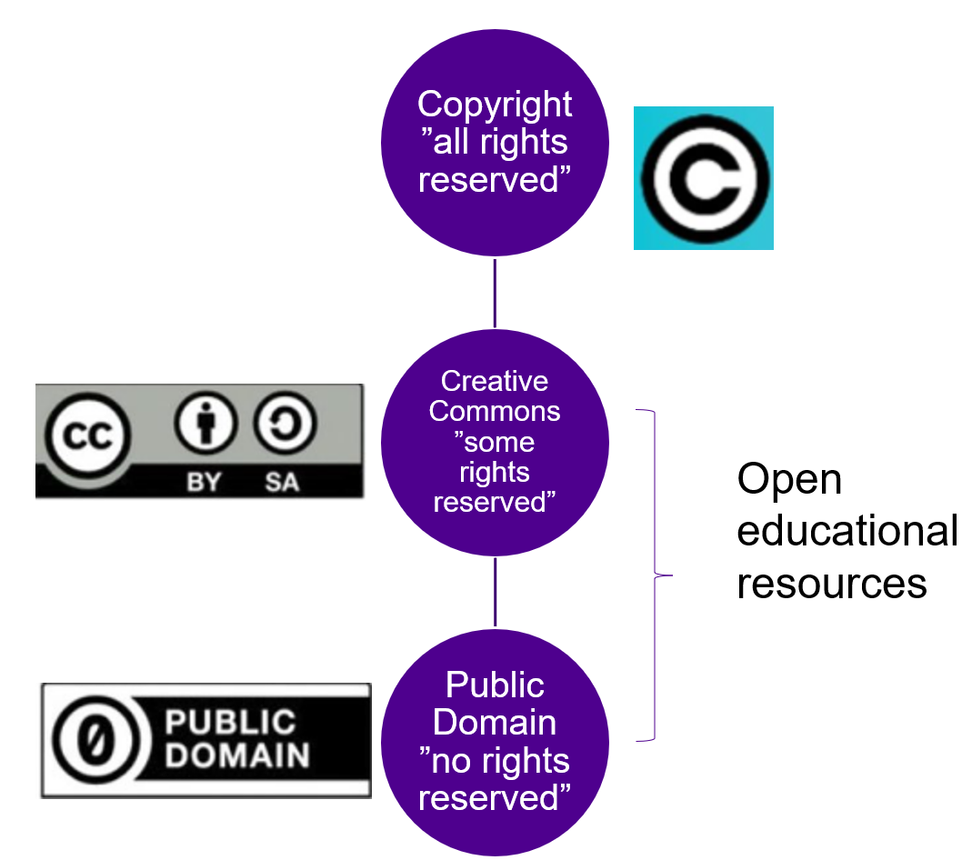
Oppimateriaalien avoimuus
Free
No cost
Open
No cost
Retain, Reuse
Revise, Remix
Redistribute
(Kuvat muokattu) Lähde: Mira Buist-Zhuk, IFLA 2022 presentation Library of the future is Open

Slide 10
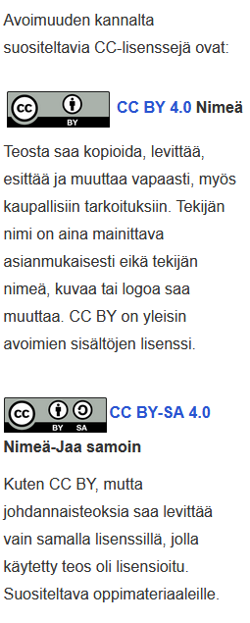
Käyttöehdot
Lisätietoa aiheesta:
https://creativecommons.fi/
ja
Avoimet lisenssit oppimateriaalikäytössä
Creative Commons avoin lisenssi eli käyttölupa
kun jaat materiaaliasi tai hyödynnät muiden jakamia aineistoja
avoin lisensointi ei tarkoita tekijänoikeuksista luopumista, vaan se on tapa antaa muille käyttöoikeuksia teokseensa

Slide 11
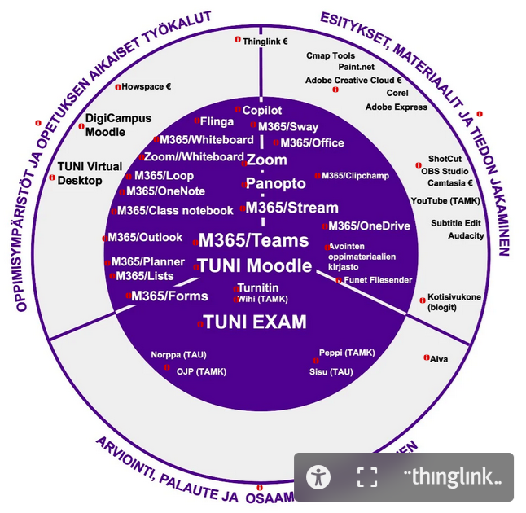
Sipulimalli (7.10.2024) havainnollistaa työkaluvaihtoehtoja ja niiden roolia Tampereen korkeakouluyhteisössä
Opetusta ja oppimista tukevia digityökaluja mm. Avointen oppimateriaalien kirjasto

Slide 12
Miksi?
avoimesti
Miksi
Kurssimateriaalien saatavuus,
Oppimateriaalinen monikäyttöisyys, jatkokehittäminen, jakaminen
Oman osaaminen kehittäminen
Vastavuoroisuuden periaate, yhteistyömahdollisuudet, verkostoituminen, työn tehostaminen
Yhteiskunnallinen vuorovaikutus

Slide 13

Miksi?
Opettajien osaaminen saa näkyvyyttä ja vaikuttavuutta – oma osaaminen esille, meritoituminen:
  Esim. TENKn ansioluettelomalli
  Opetusportfolio
  TUNICRIS
  Tutkijaprofiilit (esim. ORCID-tutkijatunniste, Tiedejatutkimus.fi – Tutkijan tiedot -työkalu)
  Oppimisen avoimuuden suosituksia 2021: Suositus meritoitumiselle oppimisen ja oppimateriaalien avoimuudesta

Slide 14
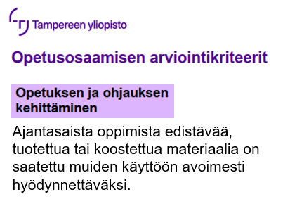
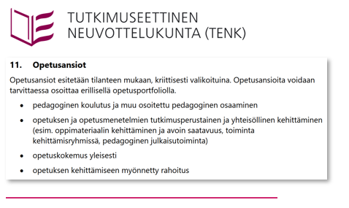
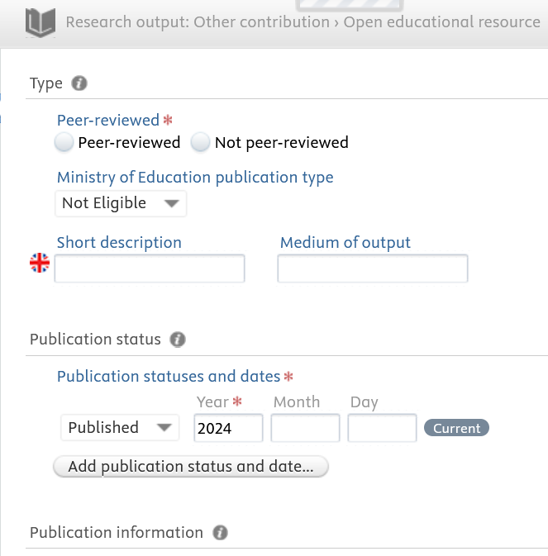
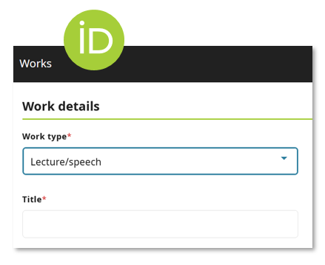
TENK- tutkijan ansioluettelomalli
TUNICRIS
ORCID
Opetusosaamisen arviointi

Slide 15

Avointen oppimateriaalien kirjasto aoe.fi

Slide 16

Mikä?
Avointen oppimateriaalien kirjasto: palvelu, joka kokoaa avoimia oppimateriaaleja yhteen kaikkien koulutusasteiden yhteiseen näkymään
Oppimateriaalien käyttäminen ja niiden etsiminen on mahdollista suoraan ilman kirjautumista
Pääset käyttämään Avointen oppimateriaalien kirjastoa menemällä osoitteeseen aoe.fi
Ylläpito, kehitys:
aoe.fi-palvelun omistaja on Opetushallitus, joka kehittää palvelua yhdessä yhteistyökumppaneiden kanssa mm. CSC (Centre for Scientific Computing) eli Tieteen tietotekniikan keskus.
rahoitus: Opetus- ja kulttuuriministeriö
Materiaaleja yht. 3666 (21.10.2024)

Slide 17
Mitä ja kuka voi tallentaa?
Mitä voi tallentaa:
Opetukseen, kasvatukseen ja oppimiseen kohdennettuja digitaalisia materiaaleja kaikilta koulutusasteilta.
kurssit, oppaat, ohjeet, videot, infograafit jne.
tiedostona tai linkkinä
käyttäessäsi jotain materiaalia, tarjolla on myös omiin materiaaleihin upotettava linkki
Kuka voi tallentaa: esim. yksittäiset opettajat, tutkijat, opiskelijat, organisaatiot ja hankkeet
Mitä
Kuka

Slide 18


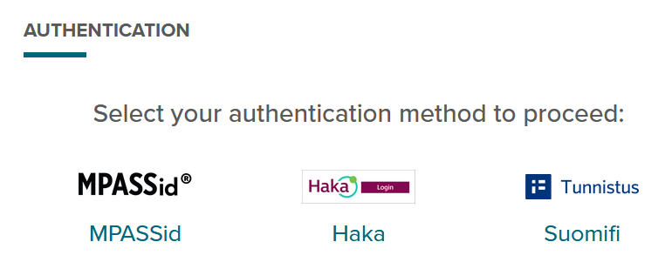
Miten?
jakaaksesi avoimia oppimateriaaleja palveluun, tulee sinun kirjautua Haka-, MPASSid- tai Suomi.fi -tunnuksilla ja hyväksyä käyttöehdot
kun kirjaudut, voit:
  tallentaa oppimateriaalejasi
  luoda kuratoituja kokoelmia itselle ja muille
  arvioida muiden opetusmateriaaleja ja vinkata muita niiden sopivasta käytöstä

Slide 19
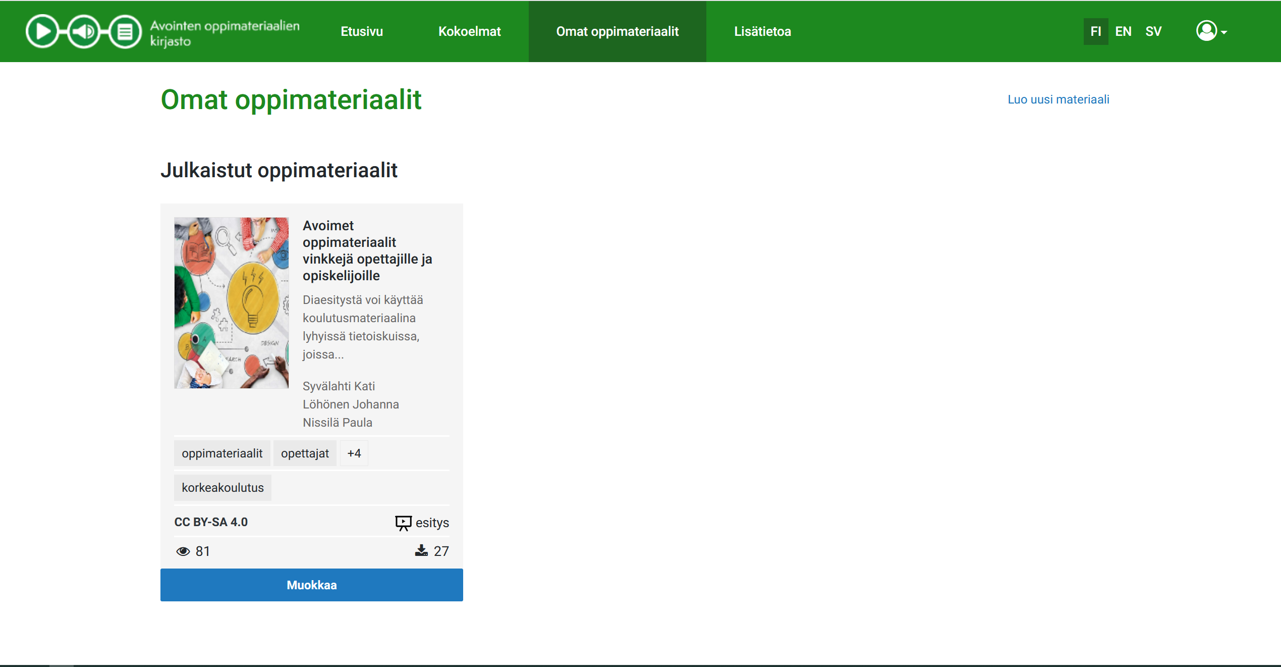
Miten?
1. Omat tiedot
2.
4.
Kirjautumalla:
1. Omat tiedot
saat näkyviin:
2-3 Omat oppimateriaalit
Aineistojen tallennus:
4. Luo uusi materiaali
3.

Slide 20
Oppimateriaalin tallennus
Jokaisen kentän kohdalla on pieni kysymysmerkki josta saat tarvittaessa lisätietoa
Perustiedot: Oppimateriaalin nimi, kieliversiot, tekijät, organisaatio, tiivis kuvaus materiaalista, asiasanat
Materiaalin tyyppi, kohderyhmä ja käyttötarkoitus sekä koulutusaste, tieteenala
Ei pakollista, mutta hyödyllistä tietoa: mm. saavutettavuus, julkaisija, hyödynnetyt materiaalit, kansikuva
Voit myös asettaa materiaalillesi vanhenemisajankohdan (tarkemmat tiedot)
Kirjaudu
Tallennuslomake
Esikatselu
Tallenna/julkaise
Ennen tallennusta voit valmistella:
Kirjoita kuvausteksti, valitse asiasanat
Etsi materiaalin tiedosto tai linkki
Merkitse CC -lisenssi aineistoon;
kysy lupa tallentamiseen muilta tekijöiltä

Slide 21
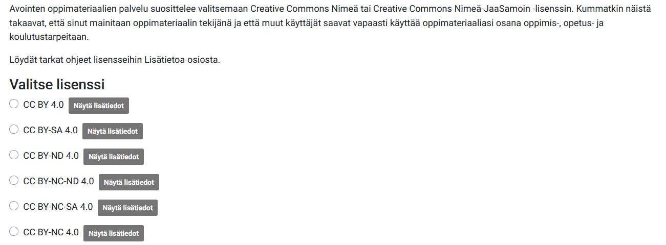
Tallentaessasi kysytään: lisenssi
aoe.fi suosittelee:
Creative Commons Nimeä (CC BY 4.0) tai Creative Commons Nimeä-JaaSamoin (CC BY-SA 4.0)

Slide 22
Esimerkit

Slide 23
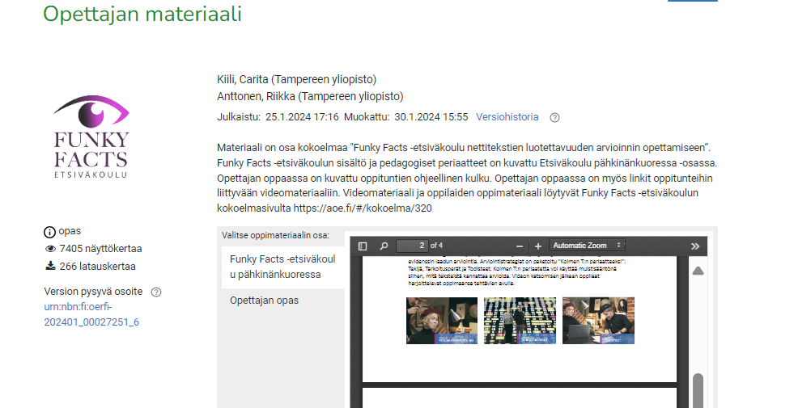
Materiaali (7.10.2024) Avointen oppimateriaalien kirjastossa (aoe.fi)
Funky Facts -etsiväkoulu: Opettajan materiaali - Avointen oppimateriaalien kirjasto (aoe.fi)

Slide 24
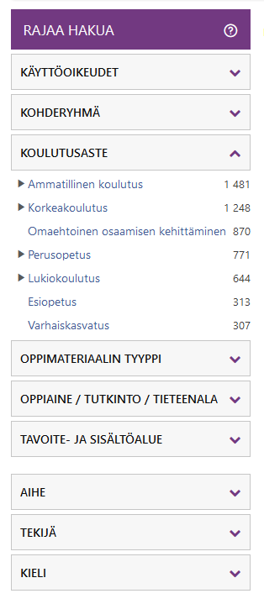
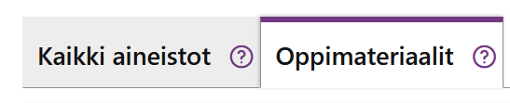
Mistä? Finna.fi
Voit hakea aoe.fi:hin tallennettuja oppimateriaaleja Finnasta
Finna sisältää museoiden, kirjastojen ja arkistojen aineistot
Finna on oppimisen palvelu:
Etsi samalla muuta Finnasta löytyvää: avoimia artikkeleita ja kirjoja, valokuvia, karttoja, tietoja kirjoista, opinnäytteitä
Hakua voi rajata monin eri tavoin
Finna Luokkahuone: aineistopaketteja, nostoja oppimateriaaleista jne.

Slide 25
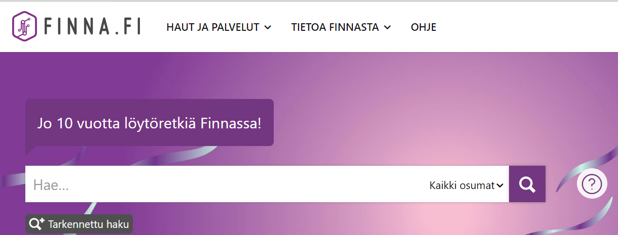
Etsi oppimateriaaleja

Slide 26
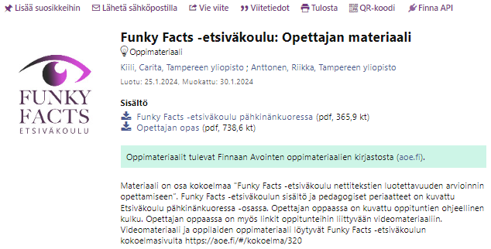
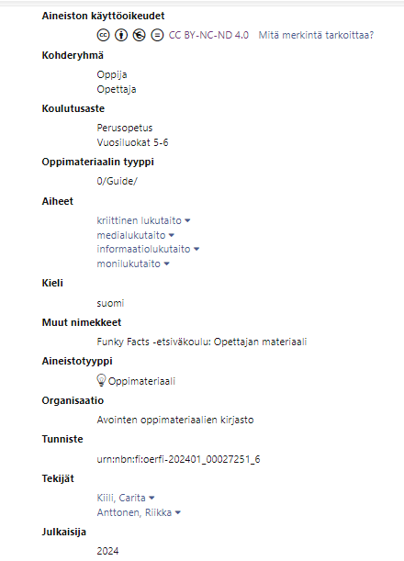
Materiaali Finnassa

Slide 27
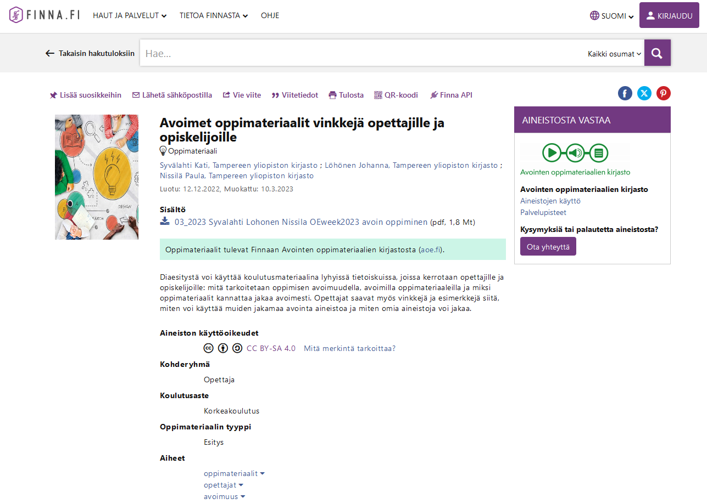

Slide 28
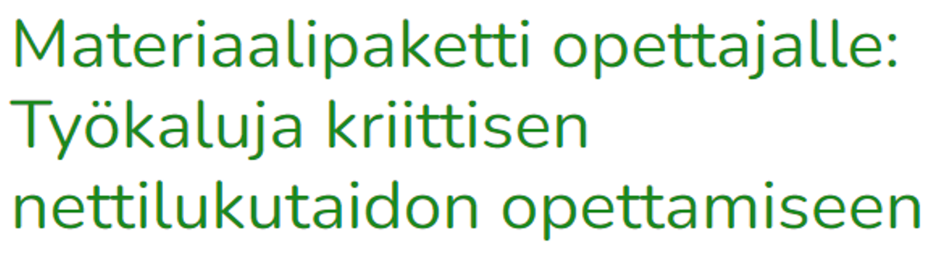

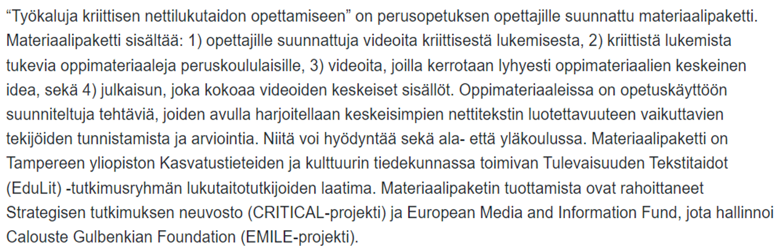
https://aoe.fi/#/kokoelma/294

Slide 29
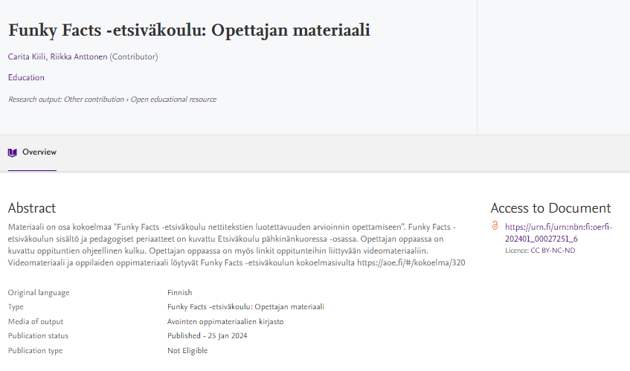
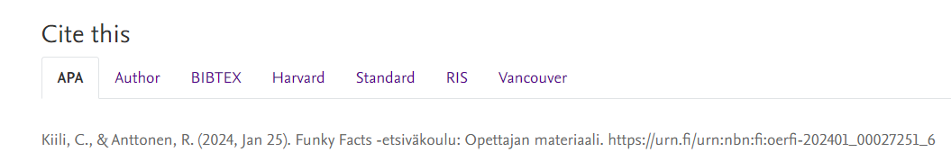
Tulossa: TUNICRIS

Slide 30







Mistä?
Avointen oppimateriaalien arkistoja ja kirjastoja
Avoimia kirjoja ja lehtiä
Yliopistojen arkistot
Kuvia ja videoita
Avoimia verkkokursseja
Avoimet tutkimusaineistot
Katso vinkkejä kirjaston oppaasta

Slide 31
Opettajille ohjeita avoimen kurssikirjan valintaan
Miksi
Mistä
Miten
Kurssiaineistojen valintaan ohjeita ja tukea Tampereen yliopiston kirjaston opassivulta:
Miksi kannattaa valita avoin kurssikirja?
Mistä voit etsiä avoimia kurssikirjoja?
Miten arvioin avoimen kirjan luotettavuutta?
Avoimet kirjat kurssikirjoina - Opettajan palvelut - Oppaat | Guides at Tampere University Library (tuni.fi)

Slide 32
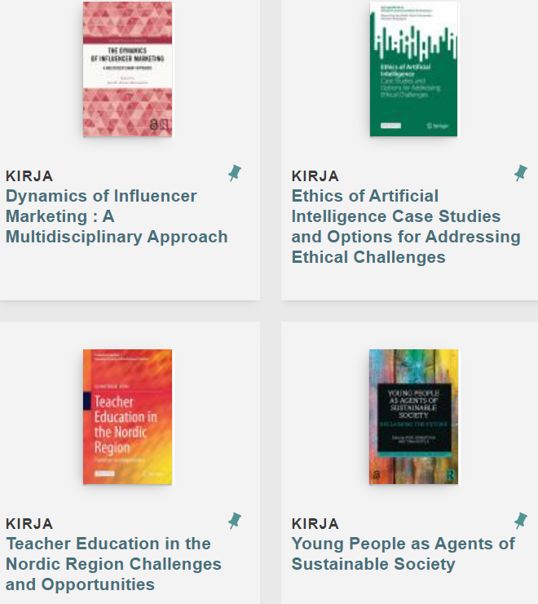
Avoin kirja lisää opiskelun tasa-arvoa ja joustavuutta
Tutustu avoimien kirjojen teemakokoelmaan (Andor hakupalvelussa):
Kirjoitus käsittelee avoimien kirjojen etua kurssiaineistona.
Tekijät: Nummi Johanna, Syvälahti Kati, Kolehmainen Soile & Leppänen Sari

Slide 33

Multimedia Educational Resource for Learning and Online Teaching (MERLOT), ilmainen ja avoin verkkokirjasto
is supported by the California State University System
vuodesta 1997
yli 90 000 verkko-oppimateriaalia
kokoelma linkkejä muuhun sisältöön
materiaaleja mm. liiketalouden , kasvatustieteen, musiikin, yhteiskuntatieteiden aloilta
What is Merlot? You Tube (4:04min)
https://merlot.org/

Slide 34
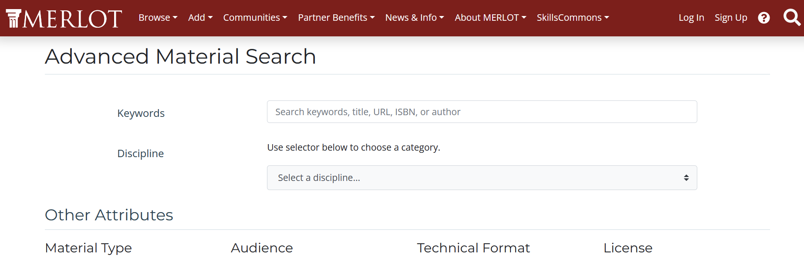
Etsi aineistoja

Slide 35
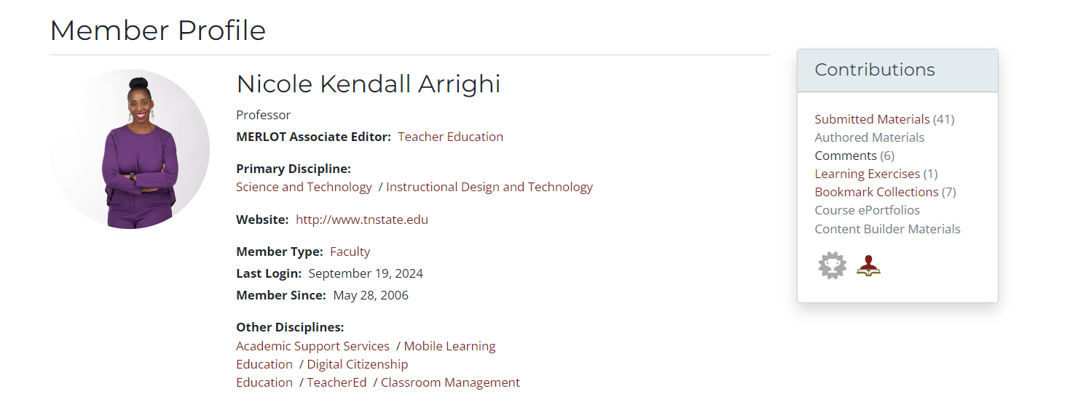
MERLOT
Palveluun voi luoda oman tilin ja profiilin
  voit jakaa oppimateriaaleja avoimesti
  rakentaa omia henkilökohtaisia kokoelmiasi
  kommentoida ja arvioida muiden materiaaleja

Slide 36
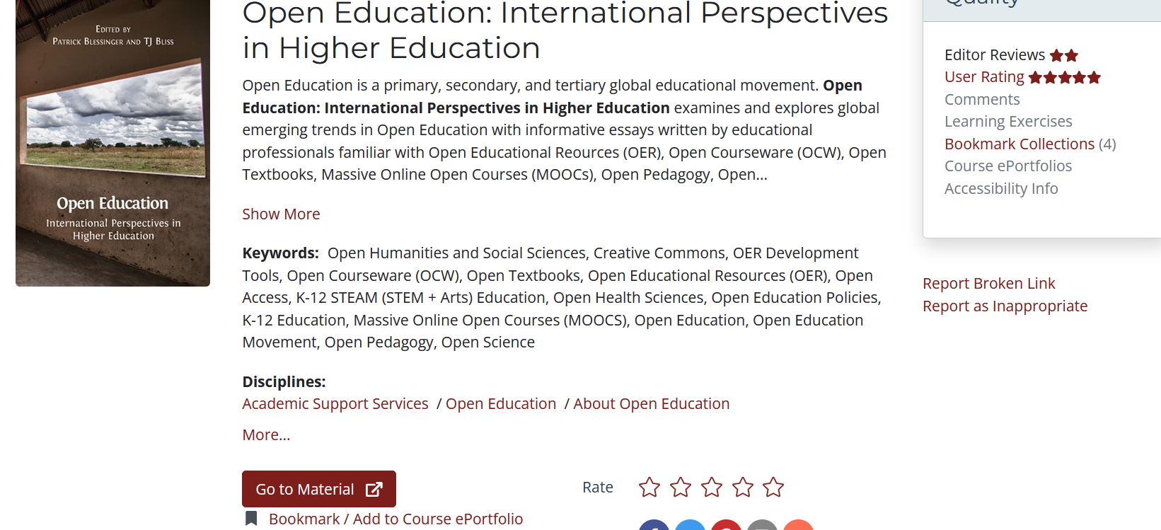
MERLOT: Esimerkki materiaalista

Slide 37
MERLOT – aineiston arviointi
yli 25 tieteenalakohtaisista asiantuntijoista koostuvaa toimituskuntaa kehittää kokoelmaa
vertaisarviointia
käyttäjien luokituksia koulutus- ja opetusmateriaalien laadun ja arvonosoittamiseen
MERLOT Peer Review Information and Process
Merlot peer review -arviointilomake (englanniksi, PDF)

Slide 38
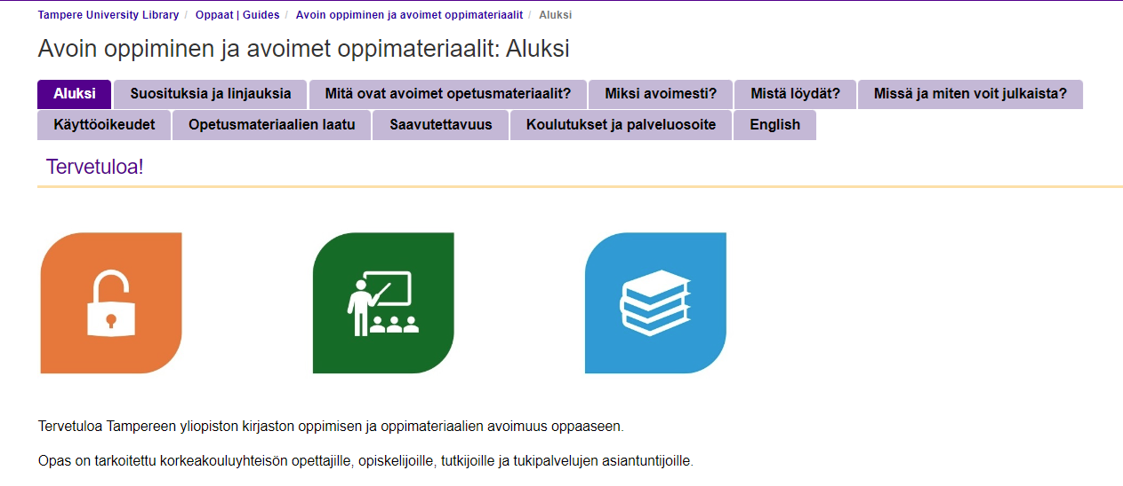
Kirjaston opas
Kirjaston avoimet oppimateriaalit opas

Slide 39
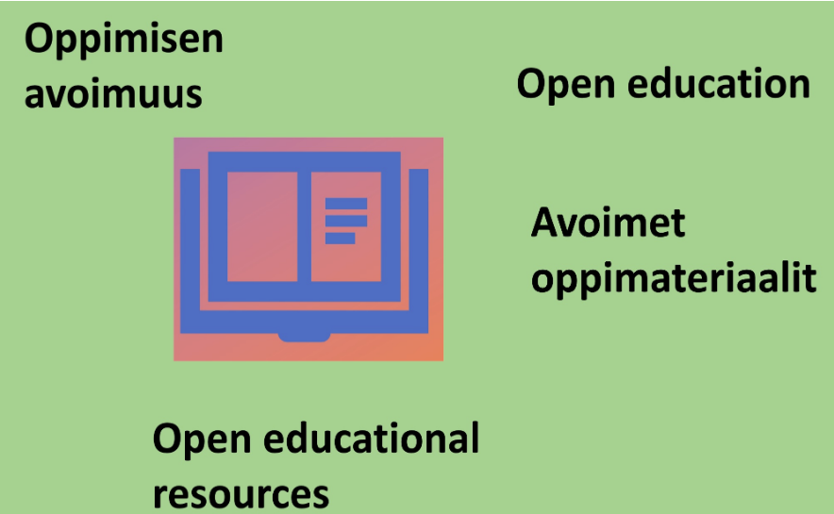

Kiitos & hyvää syksyä!
t. Kati ja Johanna
Tämä diasarja on lisensoitu Creative Commons –lisenssillä CC BY -SA 4.0 eli Creative Commons Nimeä- Jaa samoin 4.0
Kirjaston palveluosoite:
oa@tuni.fi
CC –lisenssien verkkosivusto
Kuvat vapaasti käytettäviä tai kuviin on merkitty tekijän nimi ja käyttöoikeudet erikseen kuvan yhteyteen.
Lisätietoa voit kysyä tekijöiltä: kati.syvalahti@tuni.fi ja johanna.lohonen@tuni.fi

